Slide 1


单式折线统计图
折线统计图

Slide 2


一、创设情境,沟通新旧知识间的联系
你们知道全国总人口数吗？知道近年来全国总人数的变化吗？

Slide 3
下面是1998—2021年全国总人口数统计情况。
1998年：124761万人 1999年： 125786万人 2000年： 126743万人
2001年： 127627万人 2002年： 128453万人 2003年： 129227万人
2004年： 129988万人 2005年： 130756万人 2006年： 131448万人
2007年： 132129万人 2008年： 132802万人 2009年： 133450万人
2010年： 134091万人 2011年： 134916万人 2012年： 135922万人
2013年： 136726万人 2014年： 137646 万人 2015年： 138326万人
2016年： 139232万人 2017年： 140011万人 2018年： 140541万人
2019年： 141008万人 2020年： 141212万人 2021年： 141260万人

Slide 4
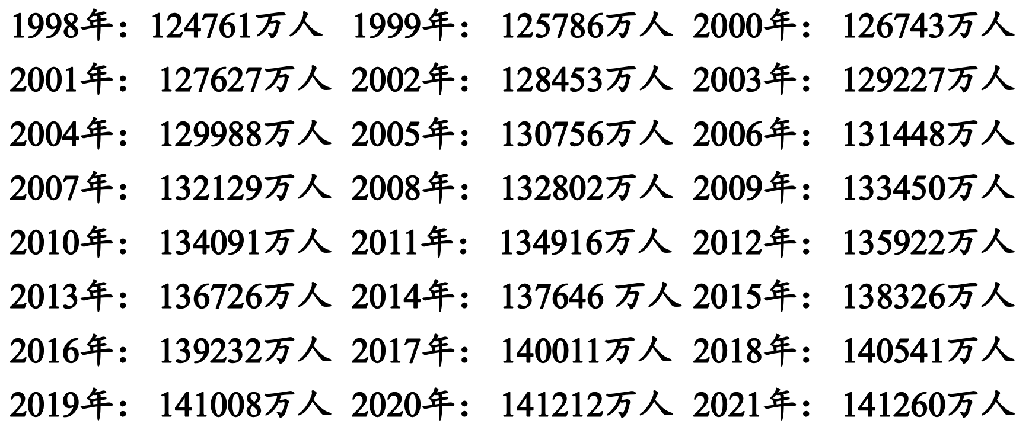
这些数据这样呈现你们有什么感觉？

Slide 5
年 份 | 1998 | 1999 | 2000 | 2001 | 2002 | 2003 | 2004 | 2005
总人口数/万人 | 124761 | 125786 | 126743 | 127627 | 128453 | 129227 | 129988 | 130756
年 份 | 2006 | 2007 | 2008 | 2009 | 2010 | 2011 | 2012 | 2013
总人口数/万人 | 131448 | 132129 | 132802 | 133450 | 134091 | 134916 | 135922 | 136726
年 份 | 2014 | 2015 | 2016 | 2017 | 2018 | 2019 | 2020 | 2021
总人口数/万人 | 137646 | 138326 | 139232 | 140011 | 140541 | 141008 | 141212 | 141260

Slide 6

人口数/万人
1998—2021年全国总人口数统计图
145000
这是我们以前学过的条形统计图，它有什么优点呢？
140000
135000
130000
125000
120000
0
2019
2018
2020
年份
2009
2013
2017
2021
2010
2014
2016
2008
2011
2015
1999
2001
2004
2012
1998
2000
2002
2005
2003
2006
2007

Slide 7
人口数/万人
1998—2021年全国总人口数统计图
折线统计图
145000
140000
135000
130000
125000
120000
0
2019
2018
2020
年份
2009
2013
2017
2021
2010
2014
2016
2008
2011
2015
1999
2001
2004
2012
1998
2000
2002
2005
2003
2006
2007

Slide 8
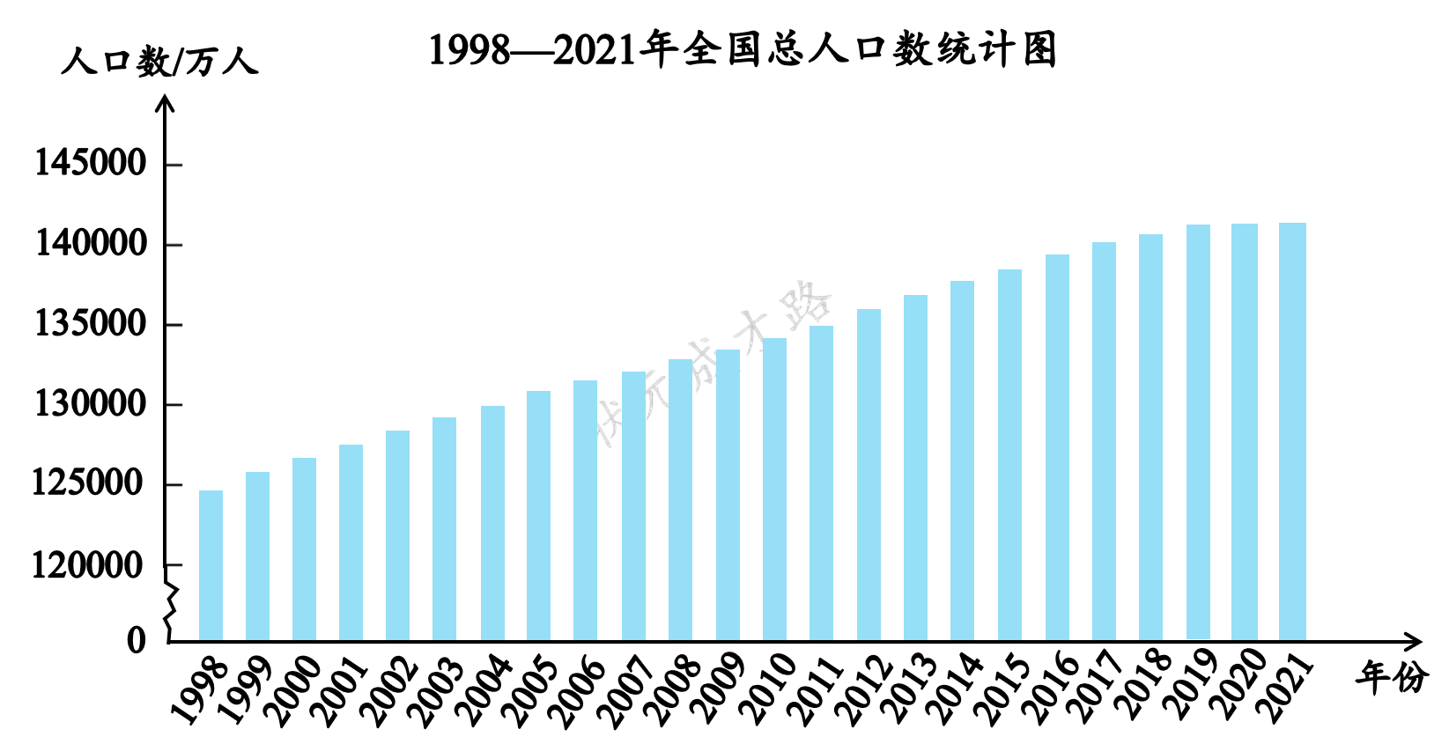
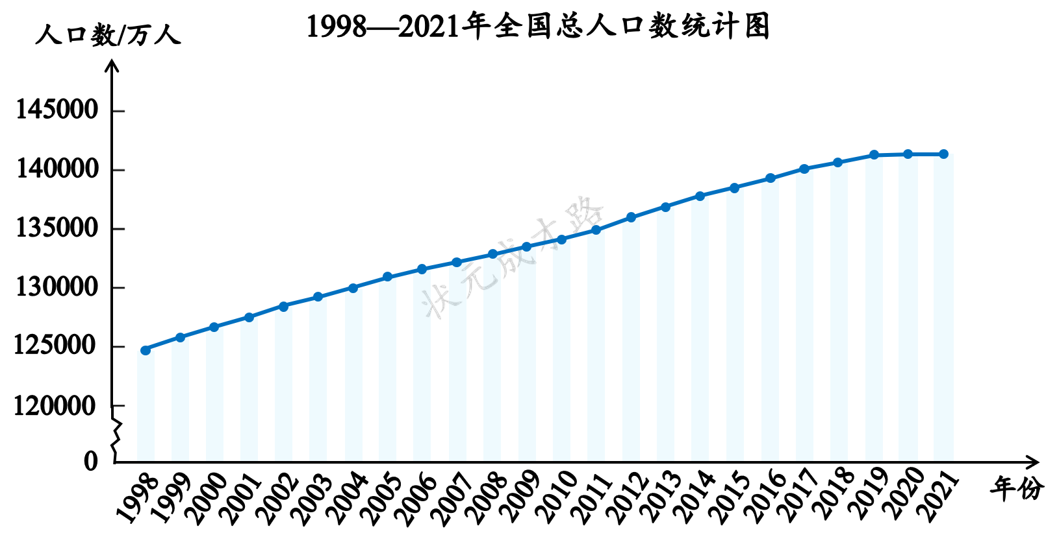
二、比较分析,认识单式折线统计图
条形统计图
都可以直观地呈现数据的多少
折线统计图
折线统计图和条形统计图有什么不同？
只能清楚地表示数据的多少。
不仅能清楚地表示数据的多少，还能直观地描绘出一组数据的增减变化情况。

Slide 9
折线统计图的点表示数据的多少。
折线统计图的点的位置表示数据的大小。
折线表示统计数据的增减变化趋势。
注意观察折线，你能发现什么？

Slide 10
从折线看，我国总人口数是逐年上升的，但是上升的幅度越来越小……
我们从折线统计图中折线的陡、平就可以直观看出数量增减变化的大小、快慢趋势。

Slide 11

归纳总结
折线统计图的特点
1. 表示数据的多少；
2. 表示数据的增减变化情况。

Slide 12

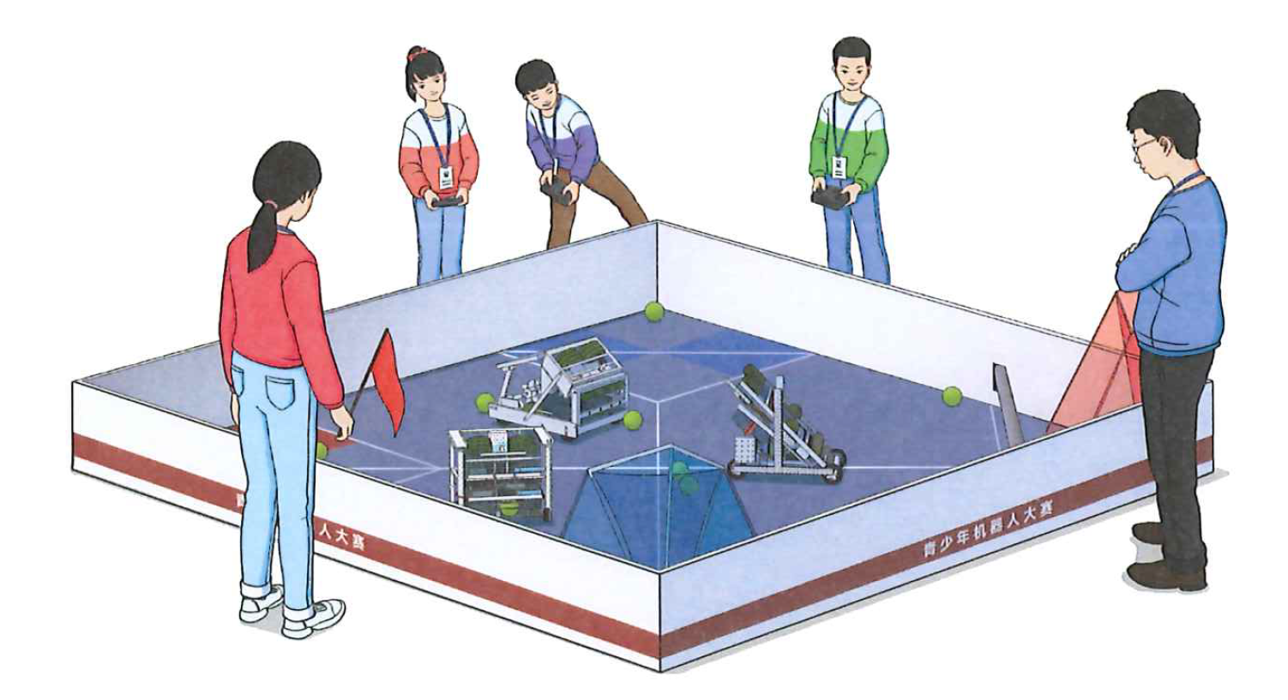
1.

Slide 13
1.
2012—2021年某地青少年机器人大赛参赛队伍数统计表
年 份 | 2012 | 2013 | 2014 | 2015 | 2016 | 2017 | 2018 | 2019 | 2020 | 2021
参赛队伍/支 | 128 | 123 | 137 | 168 | 175 | 190 | 212 | 203 | 247 | 264
根据统计表中的数据绘制折线统计图，并回答下面的问题。

Slide 14
年 份 | 2012 | 2013 | 2014 | 2015 | 2016 | 2017 | 2018 | 2019 | 2020 | 2021
参赛队伍/支 | 128 | 123 | 137 | 168 | 175 | 190 | 212 | 203 | 247 | 264
2012—2021年某地青少年机器人大赛参赛队伍数统计图
参赛队伍/支
300
264
247
250
212
203
175
190
200
168
128
123
137
150
100
50
2012
2013
2014
2015
2016
2017
2018
2019
2020
2021
年份

Slide 15
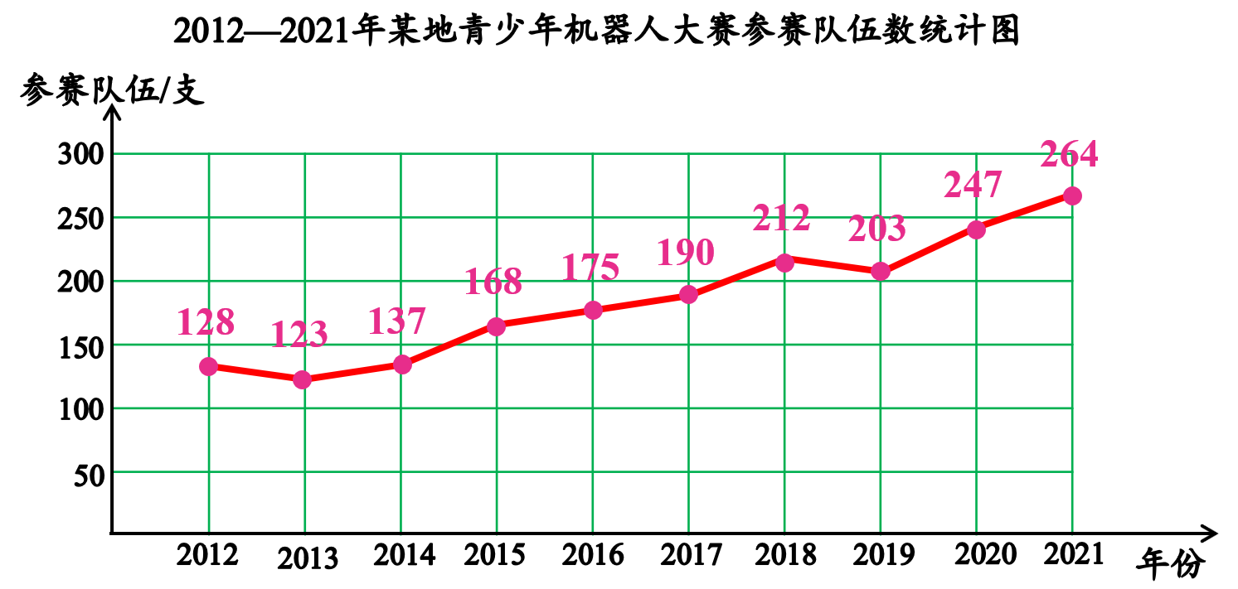
（1）（ ）年参赛队伍最多，（ ）年参赛队伍比上一年增加的最多。
2021
2020
增幅：247－203＝44（支）
2020年参赛队伍比上一年增加的最多。
2021年参赛队伍最多，有264支。

Slide 16
（2）2012—2021年该地青少年机器人大赛参赛队伍的数量总体上呈（ ）趋势，感想:( )。
上升
越来越多的青少年对此感兴趣

Slide 17
归纳总结
折线统计图的画法
描点——表示数据———连线

Slide 18
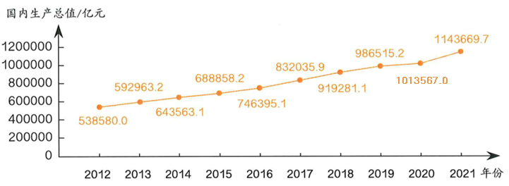
三、巩固练习，强化认知
【选自课本P109 练习二十六 第1题】
1.
2012—2021年我国国内生产总值（GDP）统计图

Slide 19

国内生产总值是衡量经济规模和发展水平的重要指标。
2012—2021年我国国内生产总值（GDP）统计图

Slide 20
（1）哪一年我国国内生产总值突破了100万亿元？
2020和2021年我国国内生产总值突破了100万亿元。
2012—2021年我国国内生产总值（GDP）统计图

Slide 21
（2）2012—2021年我国国内生产总值是怎样变化的？
2012—2021年我国国内生产总值呈上升的趋势。
2012—2021年我国国内生产总值（GDP）统计图

Slide 22
（3）观察折线统计图，你还获得了哪些信息？
2020—2021年我国国内生产总值增长最快。（合理即可）
2012—2021年我国国内生产总值（GDP）统计图

Slide 23
【选自课本P109 练习二十六 第2题】
2. 下表是小东0~10岁的身高情况，根据表中的数据绘制折线统计图。
年龄 | 0 | 1 | 2 | 3 | 4 | 5 | 6 | 7 | 8 | 9 | 10
身高/cm | 50 | 76 | 88 | 97 | 104 | 111 | 118 | 124 | 130 | 135 | 141

Slide 24
年龄 | 0 | 1 | 2 | 3 | 4 | 5 | 6 | 7 | 8 | 9 | 10
身高/cm | 50 | 76 | 88 | 97 | 104 | 111 | 118 | 124 | 130 | 135 | 141
身高/cm
小东0~10岁身高情况统计图
141
150
135
140
124
130
130
118
120
111
104
110
97
100
88
90
76
80
70
60
50
50
0
0
1
2
3
4
5
6
7
8
9
10
年龄

Slide 25
（1）小东哪一年长得最快？这一年长高了多少厘米？
小东0~1岁这一年长得最快，这一年长了26厘米。
身高/cm
小东0~10岁身高情况统计图
141
150
135
140
124
130
130
118
120
111
104
110
97
100
88
90
76
80
70
60
50
50
0
0
1
2
3
4
5
6
7
8
9
10
年龄

Slide 26
（2）收集、整理你自己的身高数据，利用方格纸绘制折线统计图，说一说你发现了什么。
身高/cm
小东0~10岁身高情况统计图
141
150
135
140
124
130
130
118
120
111
104
110
97
100
88
90
76
80
70
60
50
50
0
0
1
2
3
4
5
6
7
8
9
10
年龄

Slide 27
3.根据你的生活经验，用手势比画出下面这些数量的上升或下降趋势。
①从春天到冬天，梧桐树上每个月树叶数量的变化。
②从每年10月到次年3月，每个月长途客运流量的变化。
③你家一昼夜每时用电量的变化。

Slide 28


四、课堂小结
同学们，今天的数学课你们有哪些收获呢？

Slide 29
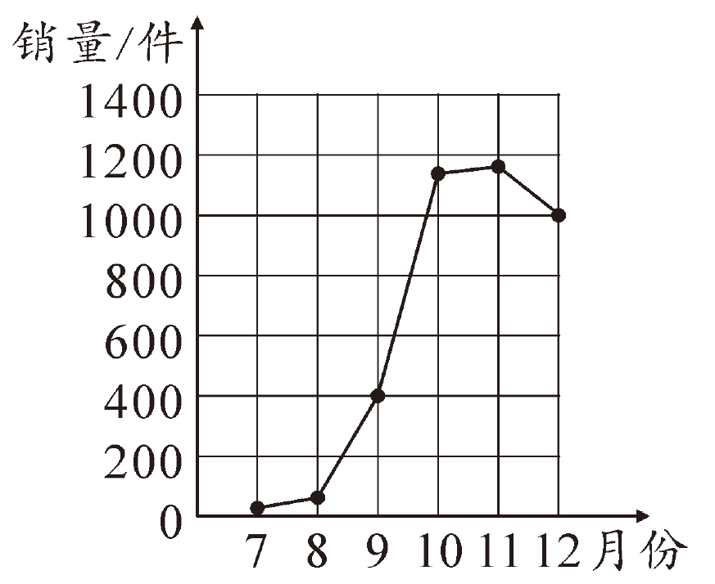
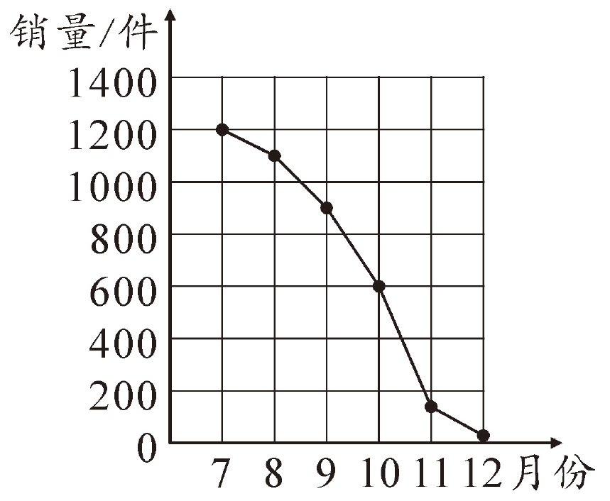
这是去年下半年某商场服装柜销售员分别根据毛衣和衬衣销售量制成的两个折线统计图。

Slide 30
毛衣的销售量
衬衣的销售量
（1）哪个图表示毛衣的销售量？哪个图表示衬衣的销售量？为什么？

Slide 31
（2）你能简单描述这两种衣服销售量的变化情况吗？
毛衣的销售量从7月份开始增加，12月份开始下降。
毛衣的销售量从7月份开始下降。

Slide 32
（3）如果你是经理，在进货方面有什么考虑？
在冬天多买些毛衣，在夏天多买些衬衣。

Slide 33
（4）这两幅图能否组合在一起呢？

Slide 34
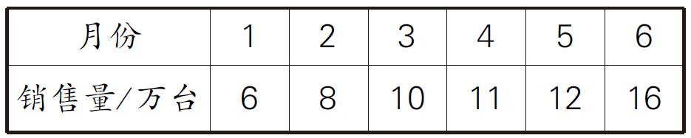
▶ 作业设计
下面使某科技公司去年上半年电脑销售量情况统计表。
1. 请根据表中的数据绘制折线统计图。

Slide 35
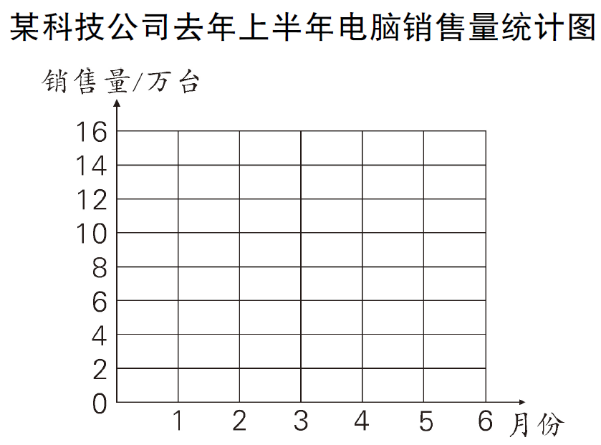

Slide 36
2. 观察统计图，回答下面的问题。
（1）该科技公司去年上半年一共销售了多少万台电脑？
6+8+10+11+12+16
=63（万台）

Slide 37
2. 观察统计图，回答下面的问题。
（2）该科技公司去年上半年电脑销售量是怎样变化的？
该科技公司去年上半年电脑销售量是逐月上升的。

Slide 38
2. 观察统计图，回答下面的问题。
（3）几月比前一月的销售量增加的最多？
6月比前一月的销售量增加的最多。

